Slide 1


Ciné SEARCH
Présentation de l’application

Slide 2
Table des matières
01
02
03
04
Technologies
Web Services
Choix de la technologie utilisée.
Présentation des différentes API.
Comment ça fonctionne
Démo de l’application
Explication détaillée du fonctionnement de l’app.
Présentation en direct de l’application sur mobile.

Slide 3



Technologies

Slide 4



Web Services
Récupération des derniers films sortis | API de Geocoding pour obtenir le nom de la ville à partir de coordonnées | Accès aux affiches des films
The Movie DB | Mapquest | OMDB

Slide 5

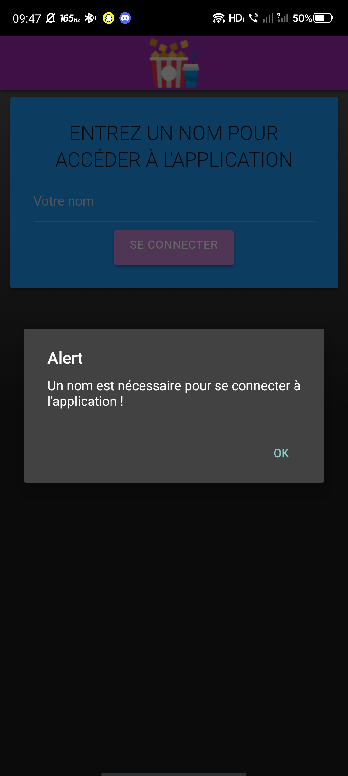
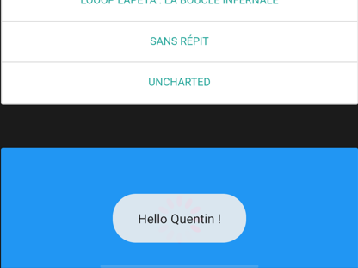
Comment ça fonctionne

Slide 6
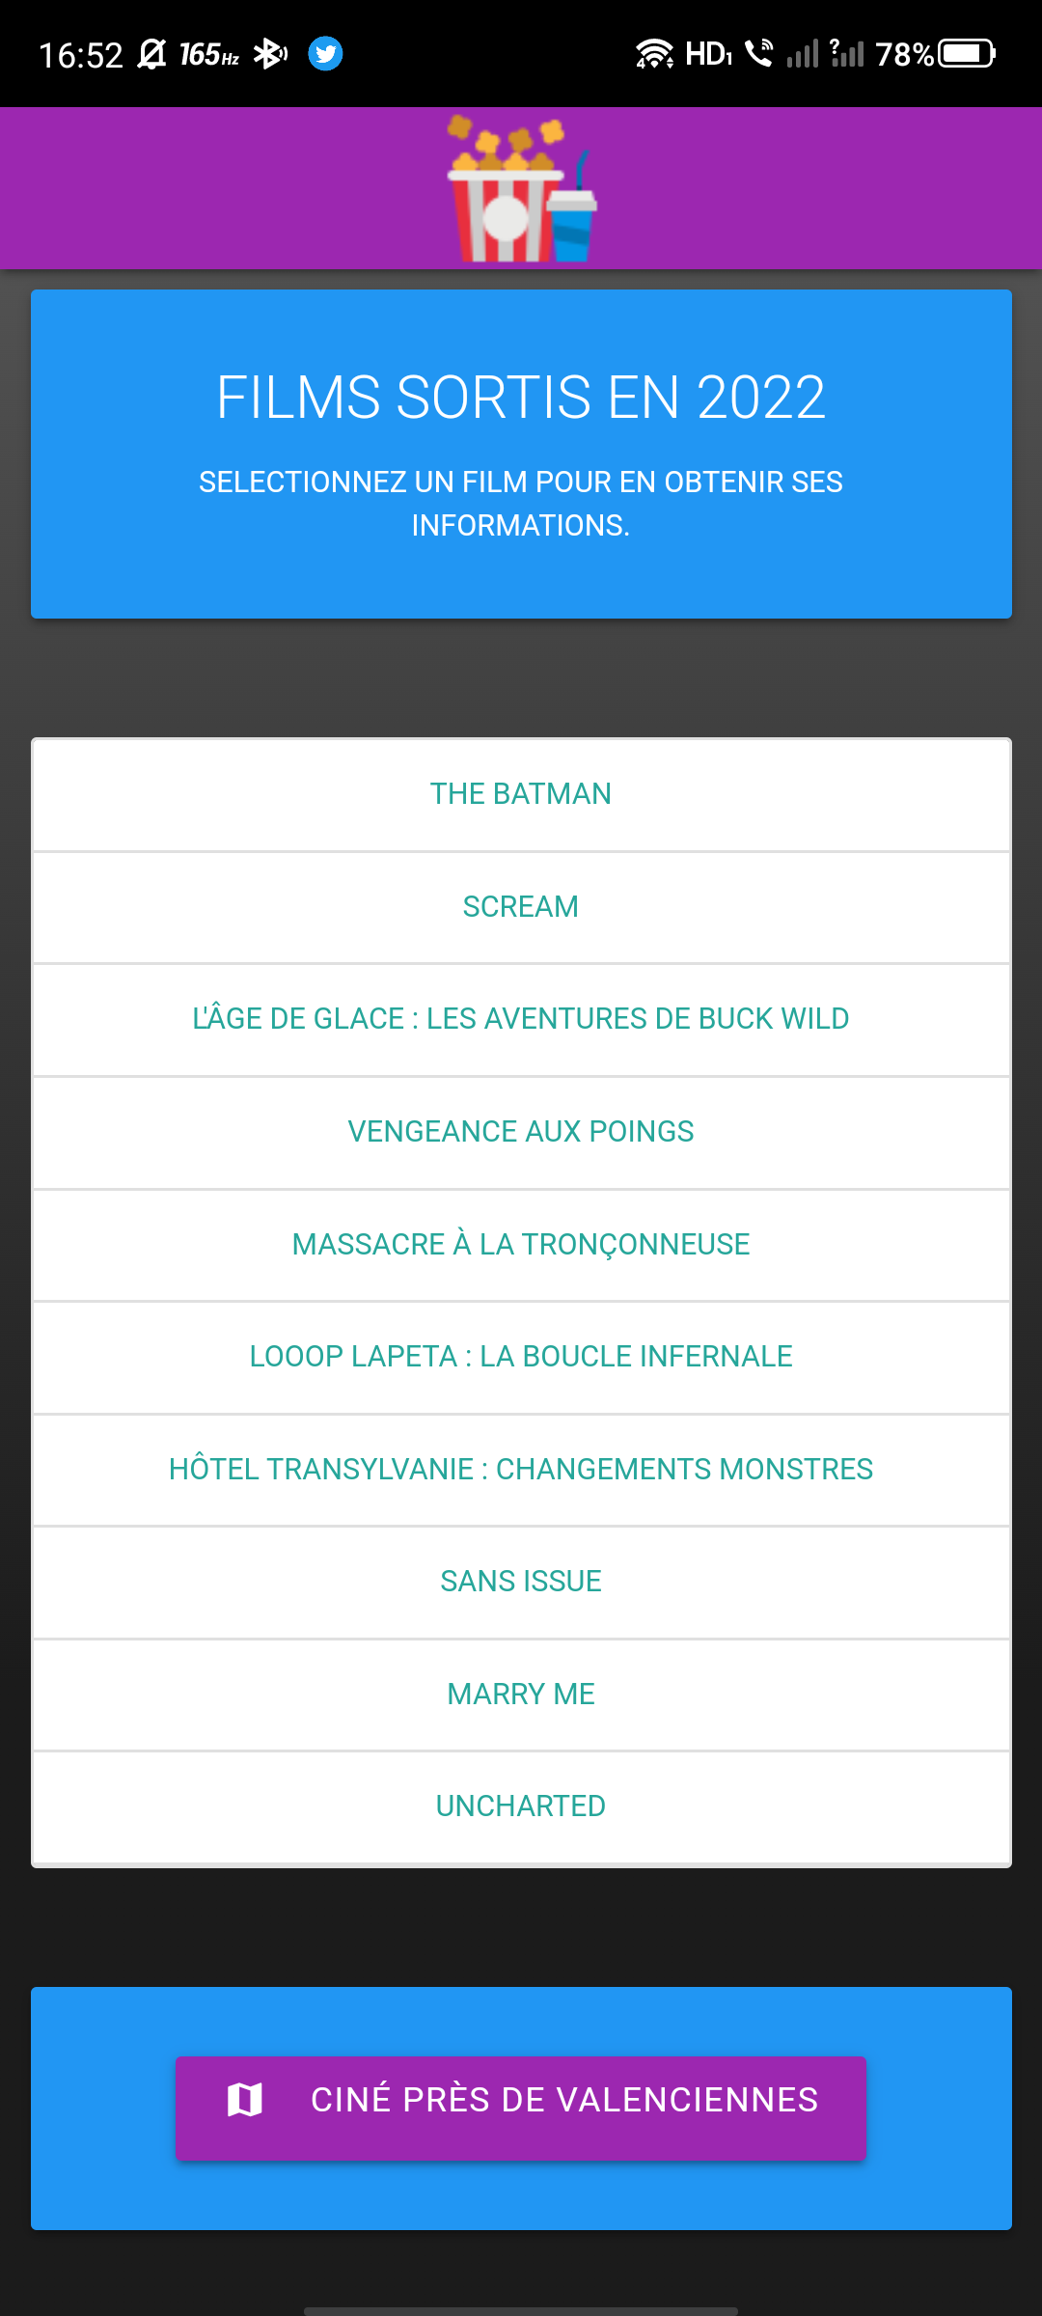
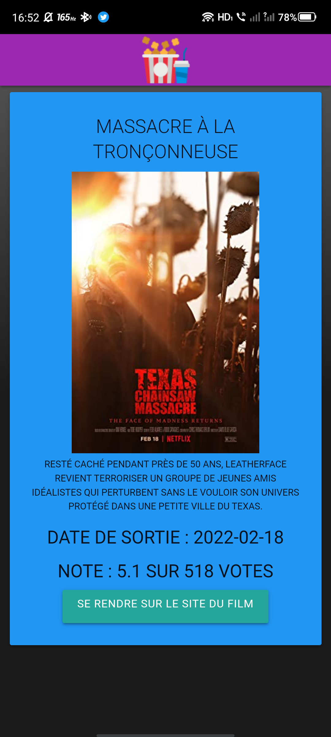
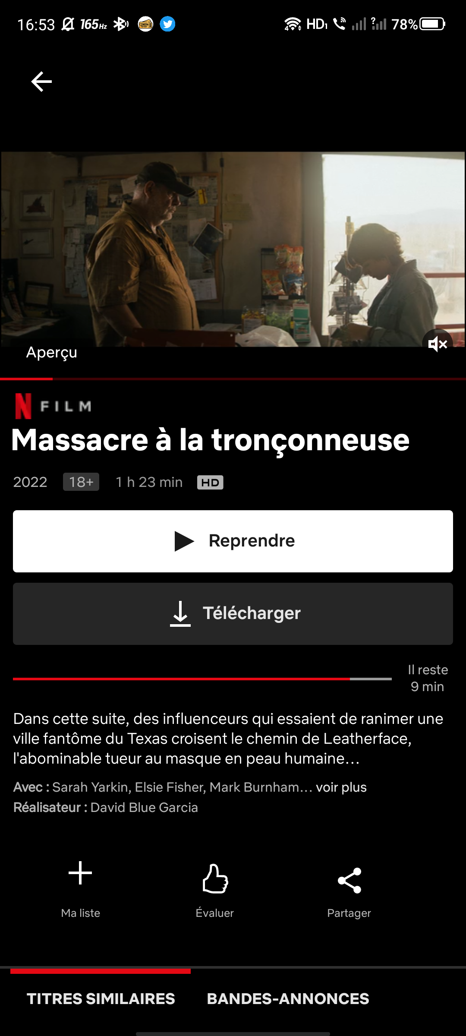
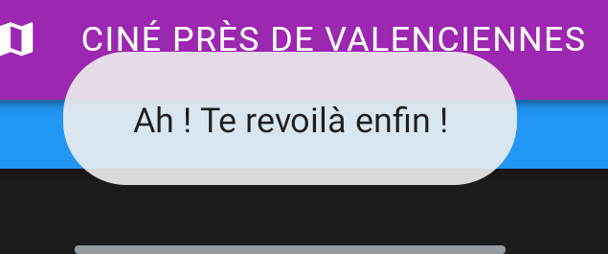
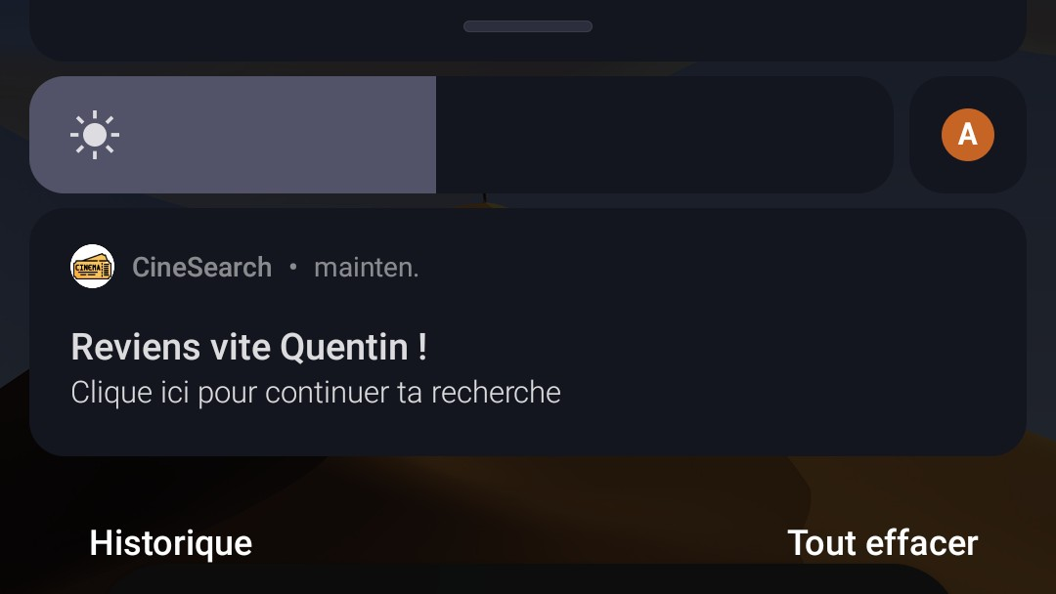
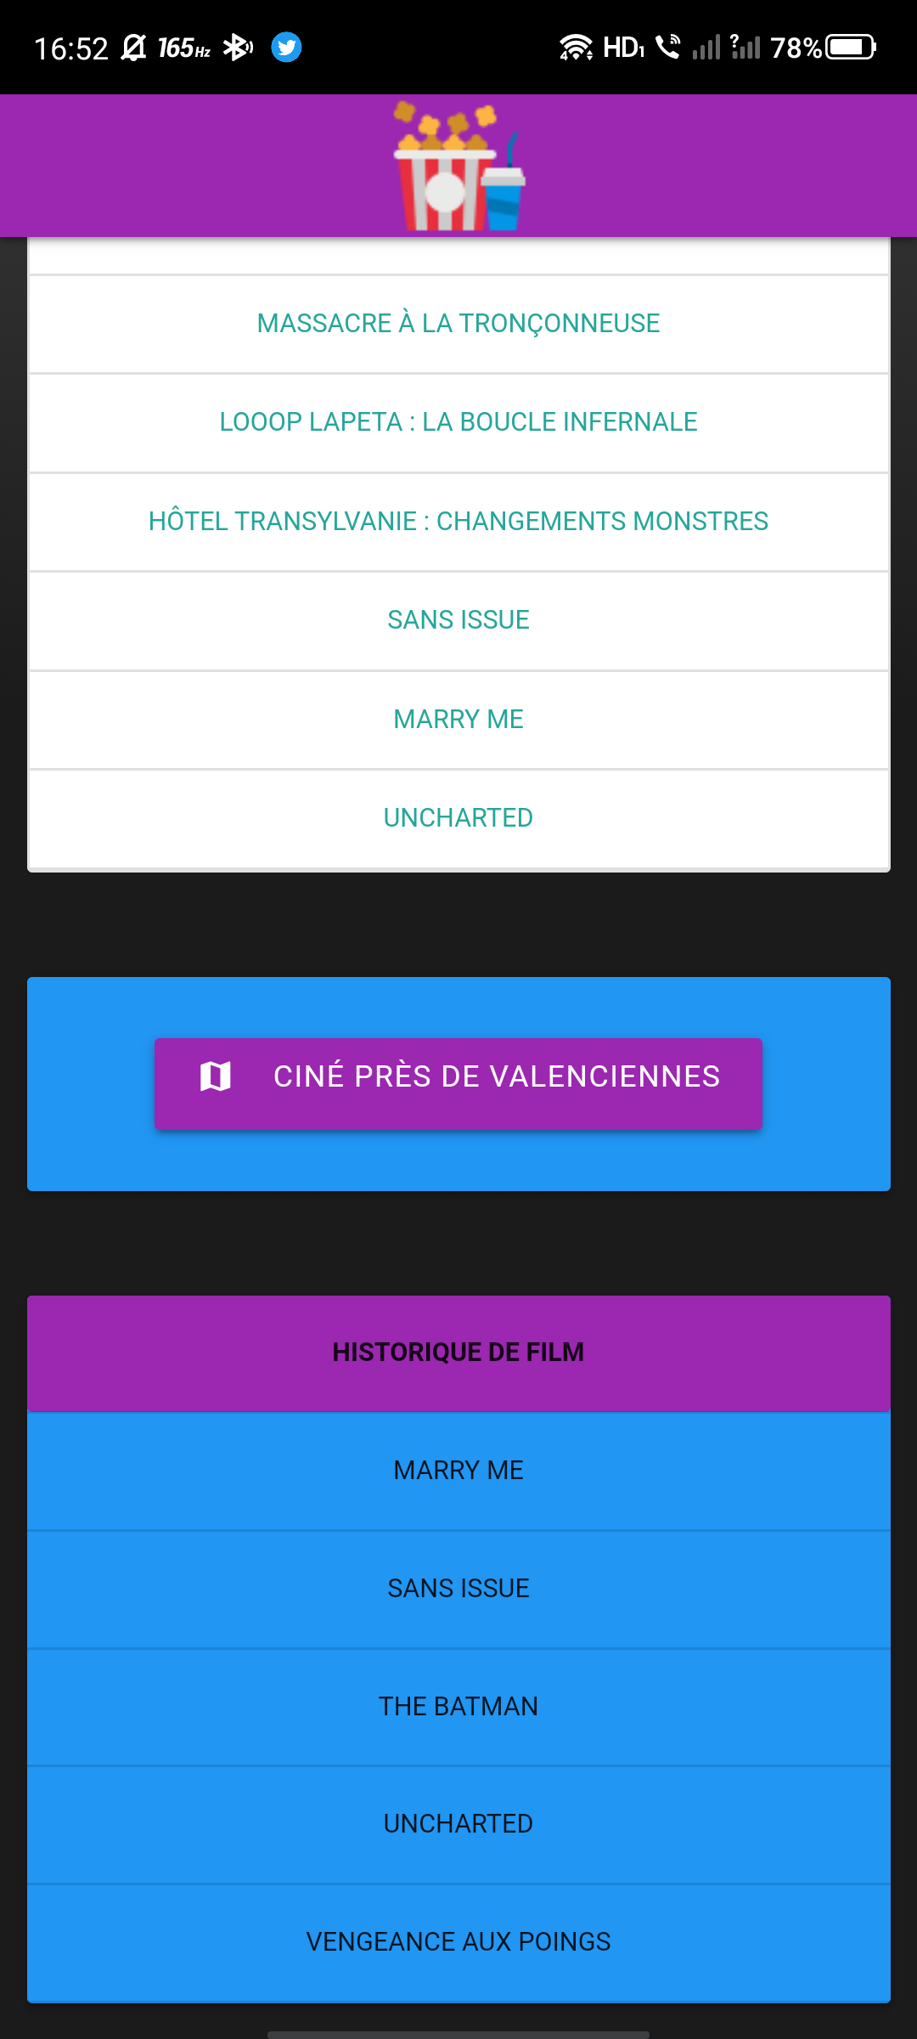
Comment ça fonctionne

Slide 7
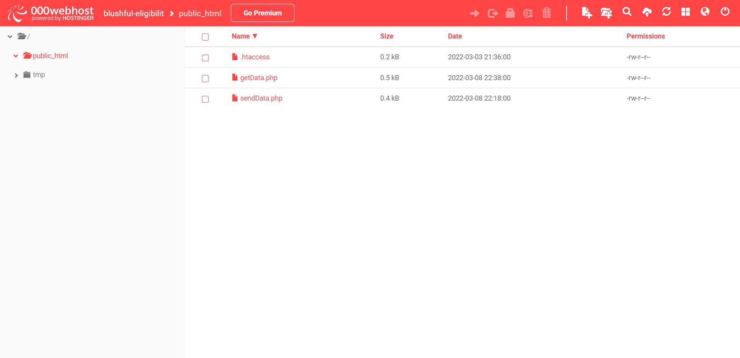
Comment ça fonctionne

Slide 8
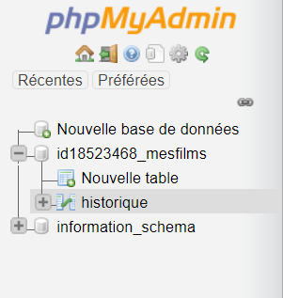
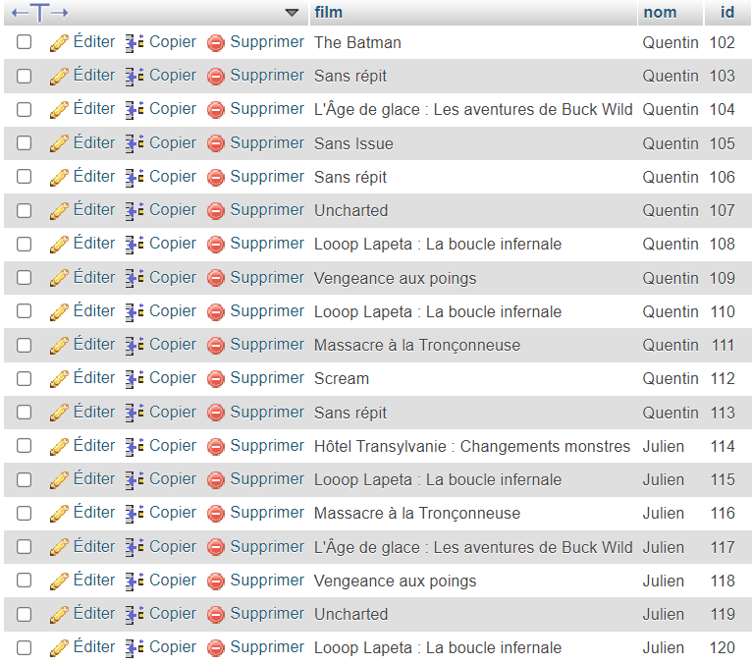
Comment ça fonctionne

Slide 9

Démo de l’application

